Slide 1
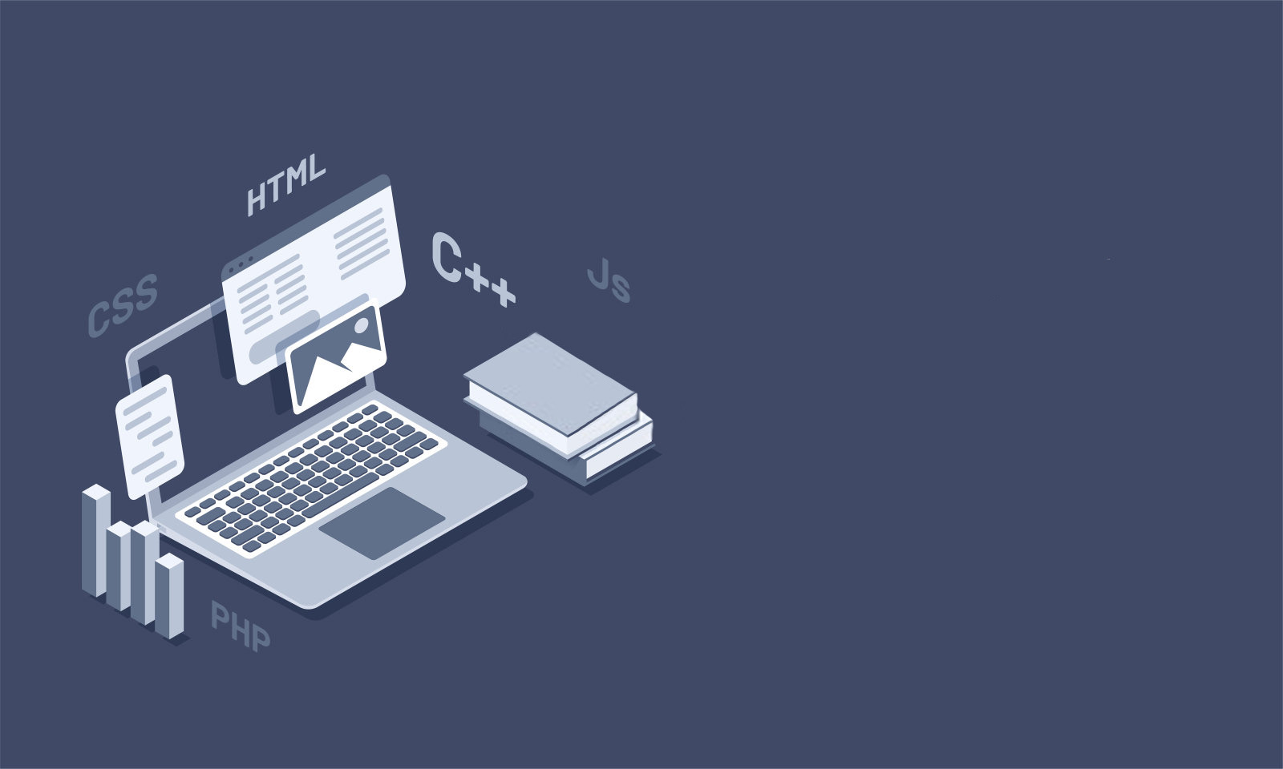
鹰眼反应力
软件实现及测试
G06
组长：胡晨炘 组员：邹雨哲 姚杰昇

Slide 2









目录
Speech/Training Topics
软件概述
软件测试计划
用户反馈
界面实现
软件用户测试
会议纪要
小组代码规范
用户手册
总结&评价&说明

Slide 3
1.软件概述
《鹰眼反应力》是由G06小组自主研发的一款反应力测试小程序。这个程序可以用来进行日常的反应力训练，通过快速点击变化的屏幕，一共三次取平均值来达到反应力训练的目的。用户还可以查看自己的历史训练记录以及在所有用户中的水平排名。全部功能大致如下图所示。
用户登录：用户可以通过“微信账号授权”的方式登录到小程序，经过登陆验证的用户可以使用小程序的所有功能
用户信息修改：用户可以修改自己的头像和昵称
用户测试：用户可以进行反应力的测试，并且可以选择是否将本次测试的成绩提交至服务器保存，提交至服务器的成绩会计入全部用户以及个人用户的统计
数据统计：统计服务器内保存的所有成绩记录，用户可以查看自己在全体用户中的排名，并且查看自己相较于历史记录的提升

Slide 4
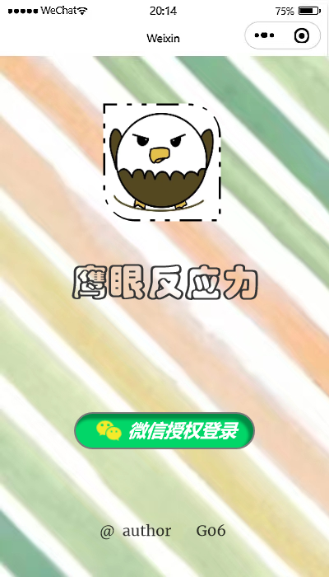
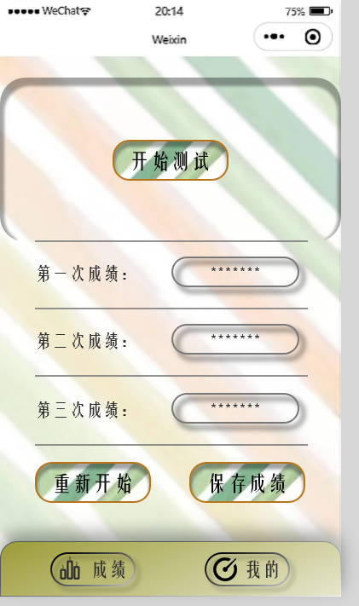
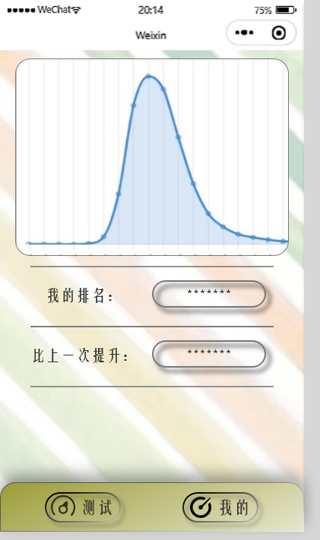
2.界面实现
UI设计工具：Axure RP 9
开发工具：微信开发者工具

Slide 5
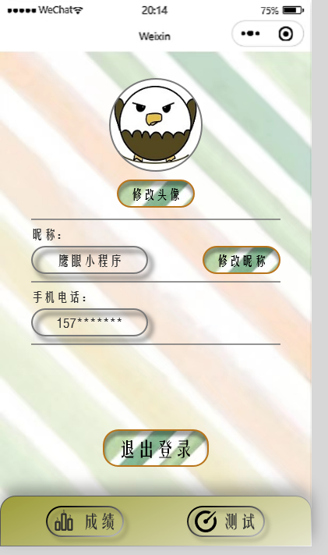
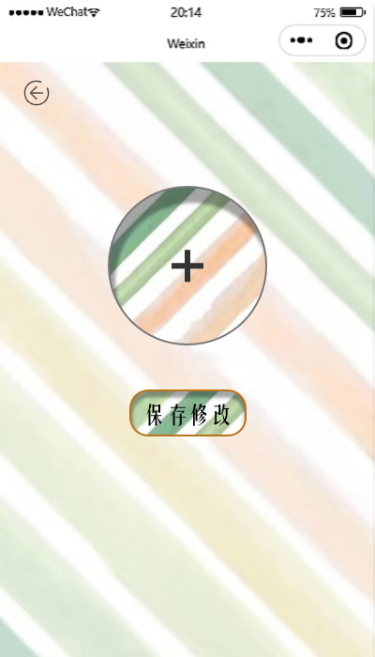
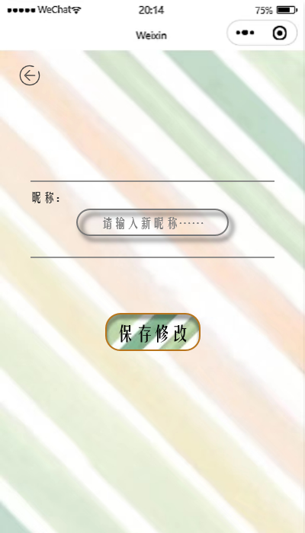
2.界面实现
UI设计工具：Axure RP 9
开发工具：微信开发者工具

Slide 6
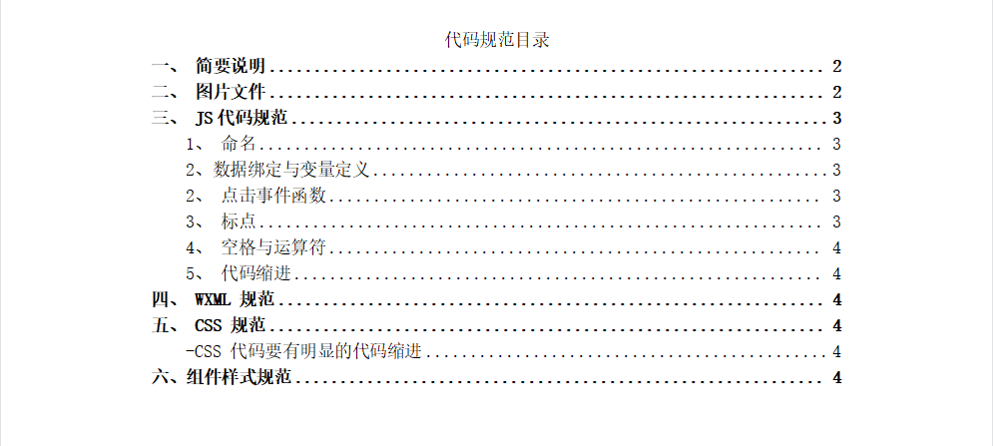
3.小组代码规范
微信小程序中代码规范有利于程序员更有效的开发小程序，对于用户而言，使用起来可能没有太大差别，而对于开发者，有两点好处：
1、便于程序员开发与后期维护；
2、以及便于程序员读取并理解代码含义。
代码规范
目录：
具体内容见文档

Slide 7
4.软件测试计划
单元测试
自顶向下的单元测试策略
1.先对登录模块测试是否能正常登录
2.在登陆成功的情况下然后对测试模块进行测试
3.在测试完成以后进入排名模块测试
4.在登录成功以后对我的模块进行测试
5.到我的模块以后对修改头像和昵称进行测试

Slide 8
4.软件测试计划
集成测试
自顶向下测试
1.登录模块接口跳转到测试界面接口
2.测试界面，排名界面和我的界面三个接口相互连接
3.我的界面接口与修改头像和修改昵称接口连接

Slide 9
4.软件测试计划
系统测试：
黑盒测试方法的等价划分法
1.划分点击次数为等价类
2.考虑各个等价类的点击方案
3.在测试中完成各种情况

Slide 10
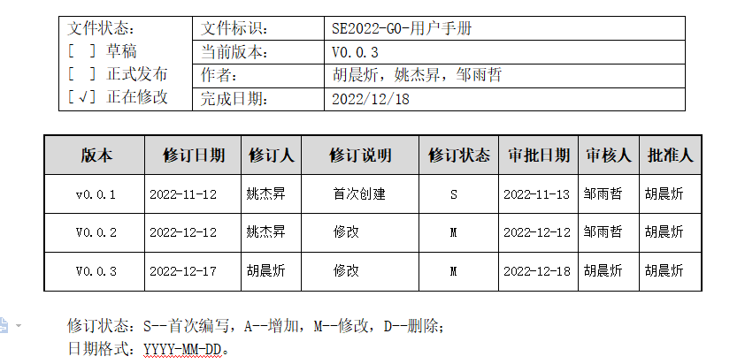
6.用户手册

Slide 11
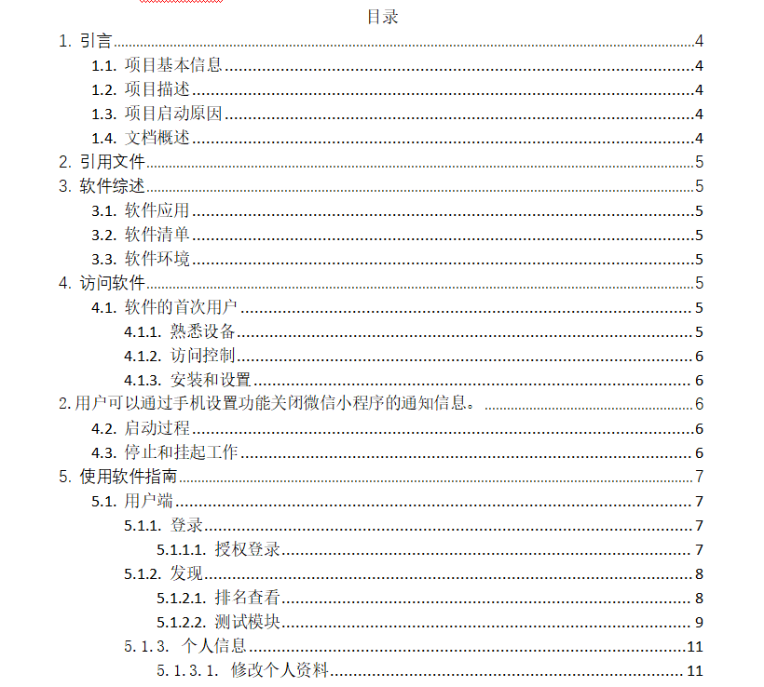
6.用户手册
代码规范
目录：
具体内容见文档

Slide 12
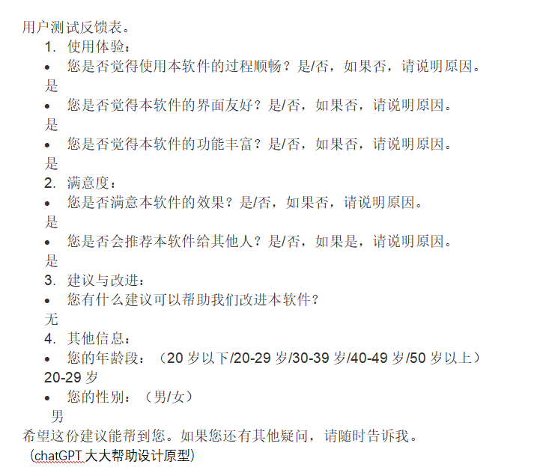
7.用户反馈

Slide 13
7.用户反馈
1.使用本软件的过程顺畅
2.本软件的界面友好
3.本软件的功能丰富
4.满意本软件的效果
5.会推荐本软件给其他人
（测试群体大多数低于30岁，且大部分为男性）

Slide 14
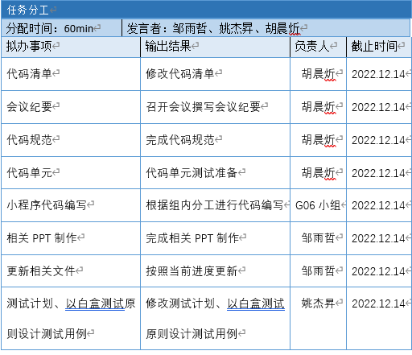
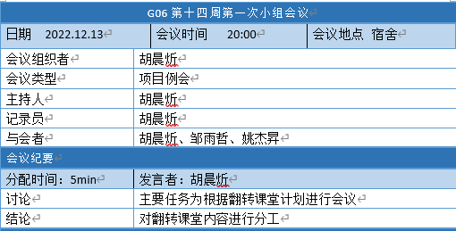
8.会议纪要

Slide 15
9.总结&评价&说明
2022-12-14本次项目分工及评分：
胡晨炘（组长）：召开会议撰写会议纪要，程序清单修改，小组代码规范，代码单元测试准备，小组评价，小程序代码编写（主页、名称修改界面、排名界面）
完成程度：基本完成。 评分：85分。
邹雨哲：完成相关PPT制作，小程序代码编写（测试界面），修改详细设计文件，更新相关文件、测试报告、提交到版本控制服务器
完成程度：基本完成。 评分：83分。
姚杰昇：小程序代码编写（个人信息界面、头像修改界面）、修改测试计划、以白盒测试原则设计测试用例、测试报告
完成程度：基本完成。 评分：86分。
提交说明：
小组已将全部阶段成果提交了到版本控制服务器并且记录了历史

Slide 16
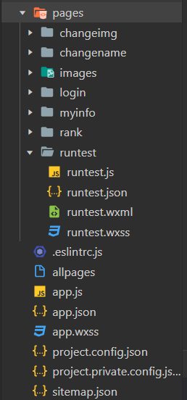
附录：代码清单（部分）
Pages：页面目录文件夹
changeimg：头像修改页面文件夹
changename：名称修改页面文件夹
login：登录页面文件夹
myinfo：个人信息页面文件夹
rank：排名页面文件夹
runtest：测试页面文件夹
image：图片素材文件夹
其他：各种配置文件

Slide 17
附录：参考文献
[1] 软件项目管理（原书第8版）[M]北京：机械工业出版社
[2]https://blog.csdn.net/weixin_45756488/article/details/121772958
[3]https://blog.csdn.net/m0_61504888/article/details/123368011
…….

Slide 18
Thanks
G06
组长：胡晨炘 组员：邹雨哲 姚杰昇

